Slide 1
专家操作手册

Slide 2
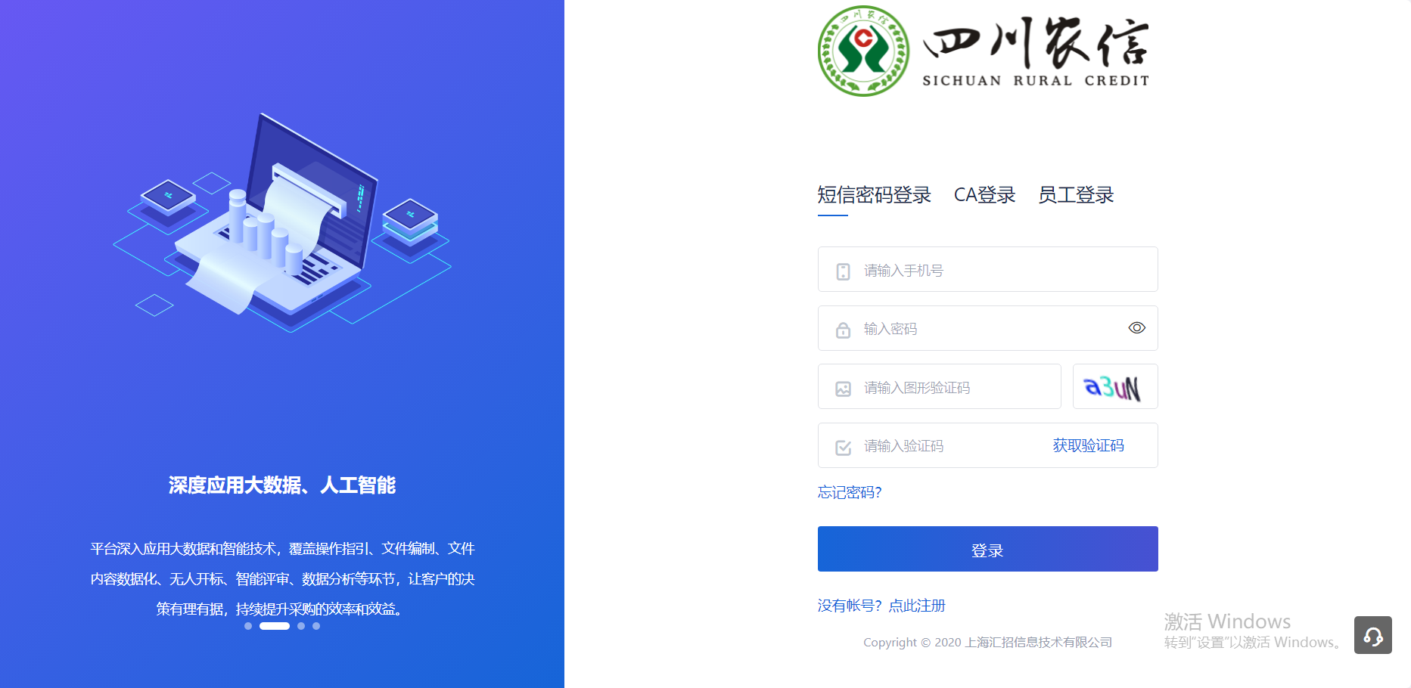
专家登录
1、专家输入手机号、密码、验证码进行登录

Slide 3
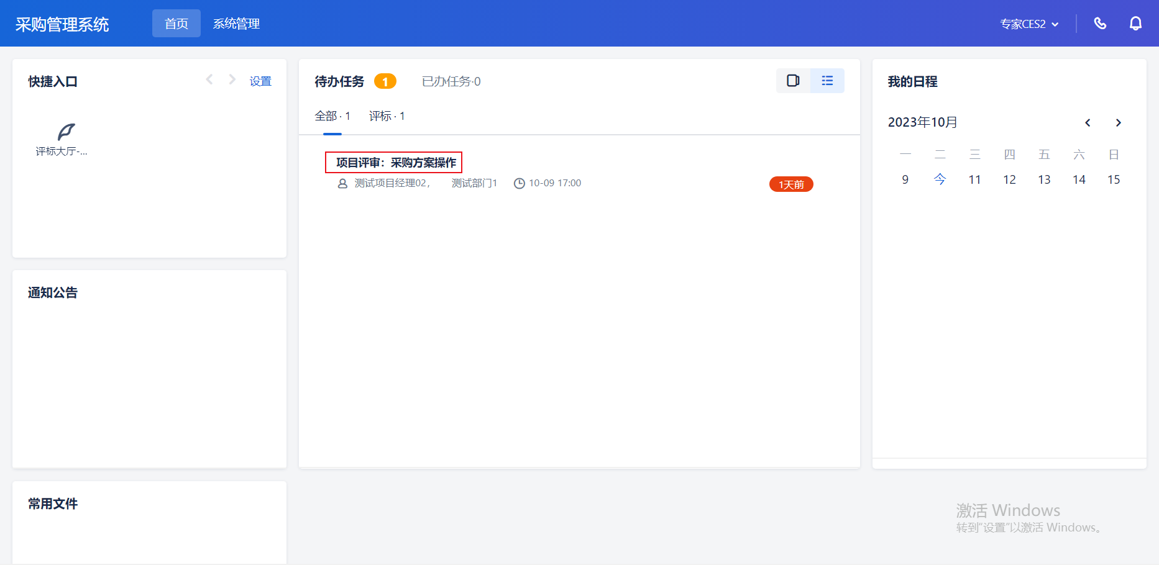
专家成功登录
1、专家可通过待办任务进入评标大厅。

Slide 4
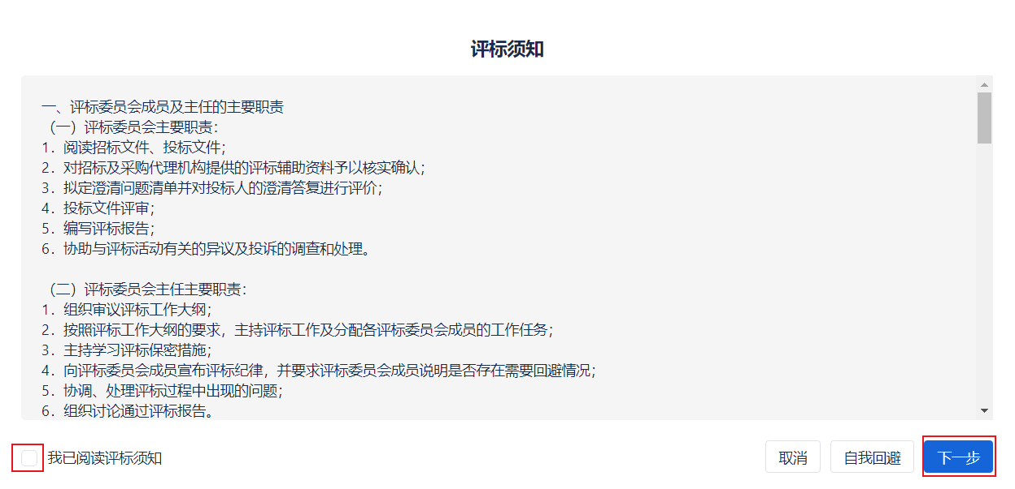
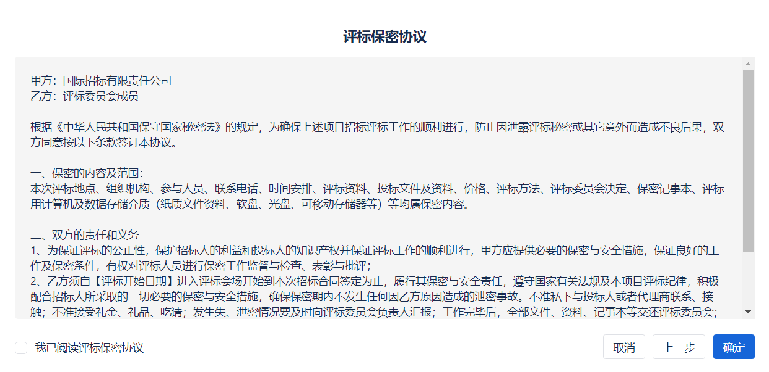
专家进入开标大厅
1、专家进入评标大厅需阅览评标须知，勾选我已阅读评标须知，点击“下一步”。
3、专家点击“下一步”后弹窗显示“评标保密协议”，勾选在“我已阅读评标保密协议”后点击“确定”后提示“签到成功”。
2、专家点击“自我回避”按钮，回避评标。
4、专家点击“上一步”返回评标须知弹窗。

Slide 5
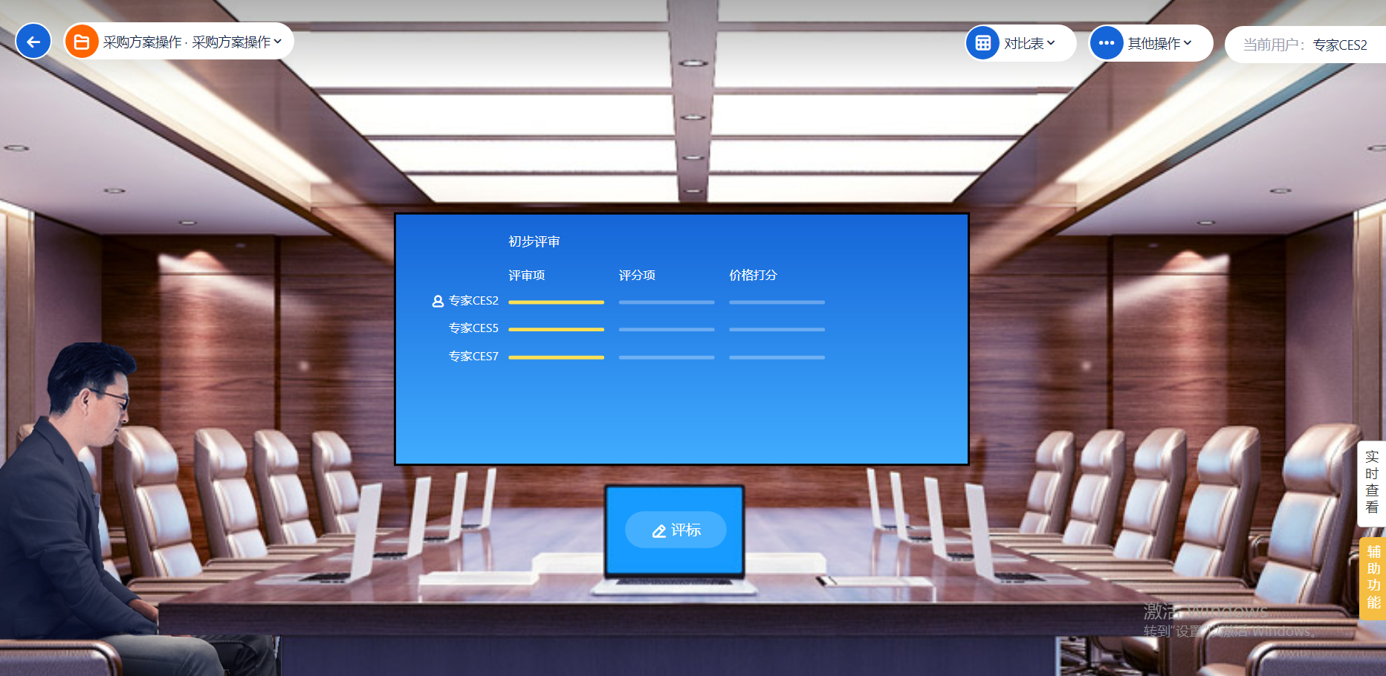
专家保密协议确定完成后进入开标大厅
1、专家点击“评标”按钮，进入评标详情页面。

Slide 6
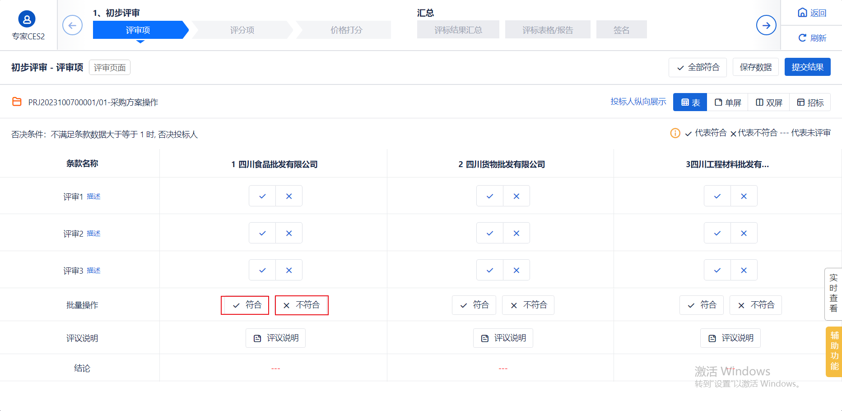
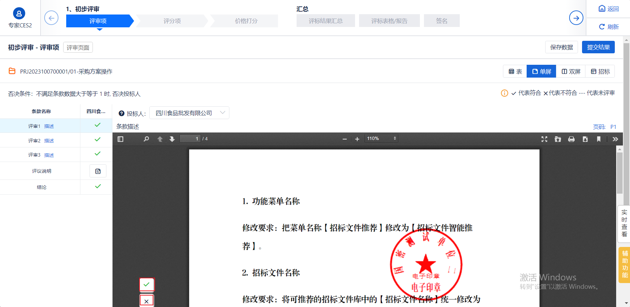
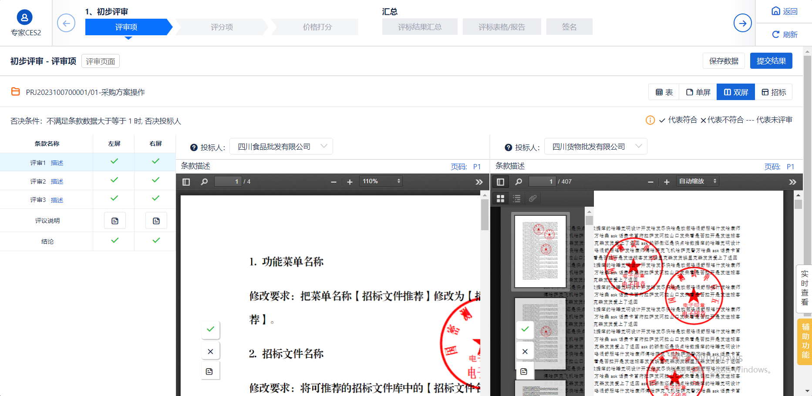
专家评标详情页面
1、专家可选择“符合”或“不符合”
2、专家可点击“双屏”可查同时查看两名供应商投标文件内容，并且可以点击“√”或“×”进行“符合”或“不符合”操作。
1、专家可点击“单屏”可查看一名供应商投标文件内容。并且可以点击“√”或“×”进行“符合”或“不符合”操作。

Slide 7
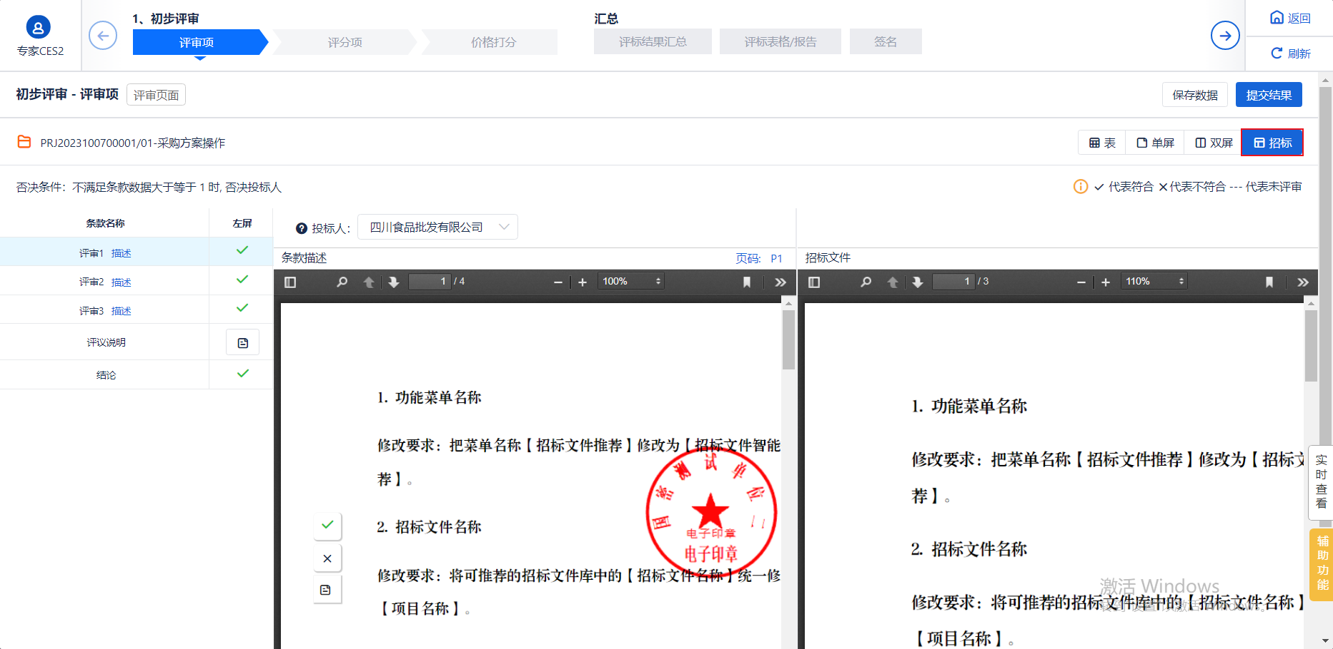
专家点击“招标”
1、点击“招标”可同时查看1名供应商的投标文件和招标文件。
2、专家完成评审后点击“提交结果”。

Slide 8
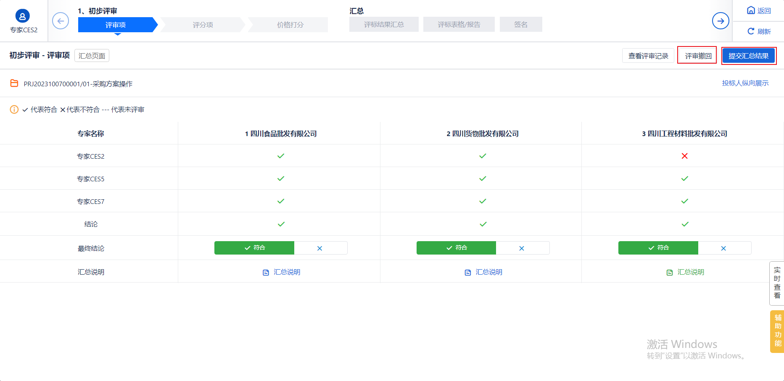
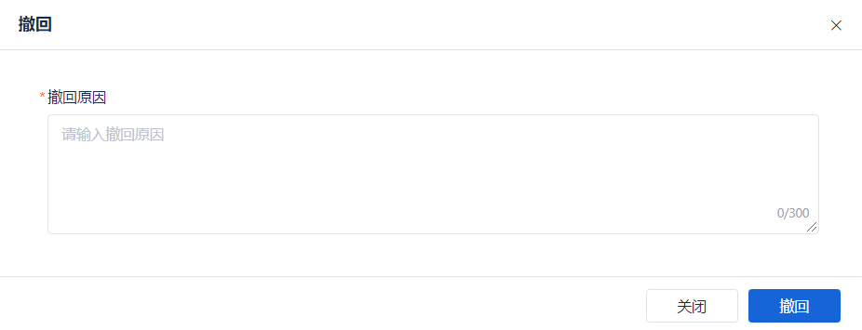
所有专家完成评审项
1、点击“评审撤回”按钮，显示“撤回”弹窗，输入完成必填信息后点击撤回。
2、完成撤回操作后，专家及组长需要重新评审。
3、点击“提交汇总结果”对评审项进行汇总。

Slide 9
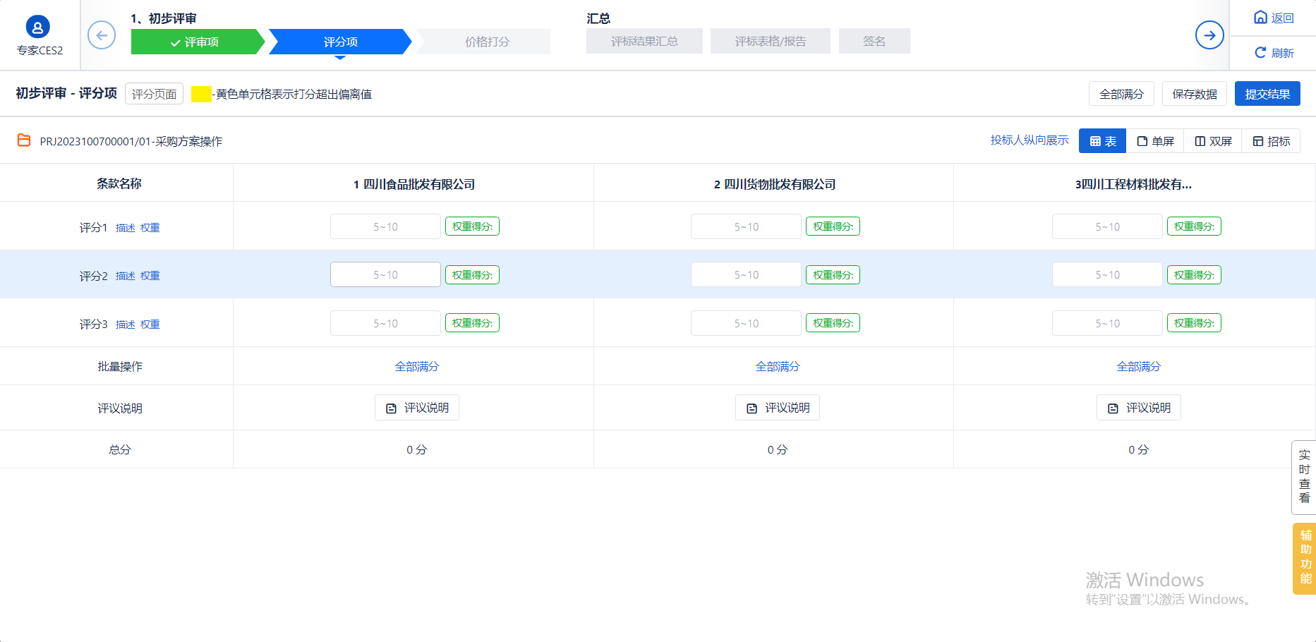
专家完成“提交汇总”后可进行评分项节点操作
1、用户根据提示根据打分区间提示进行打分。

Slide 10
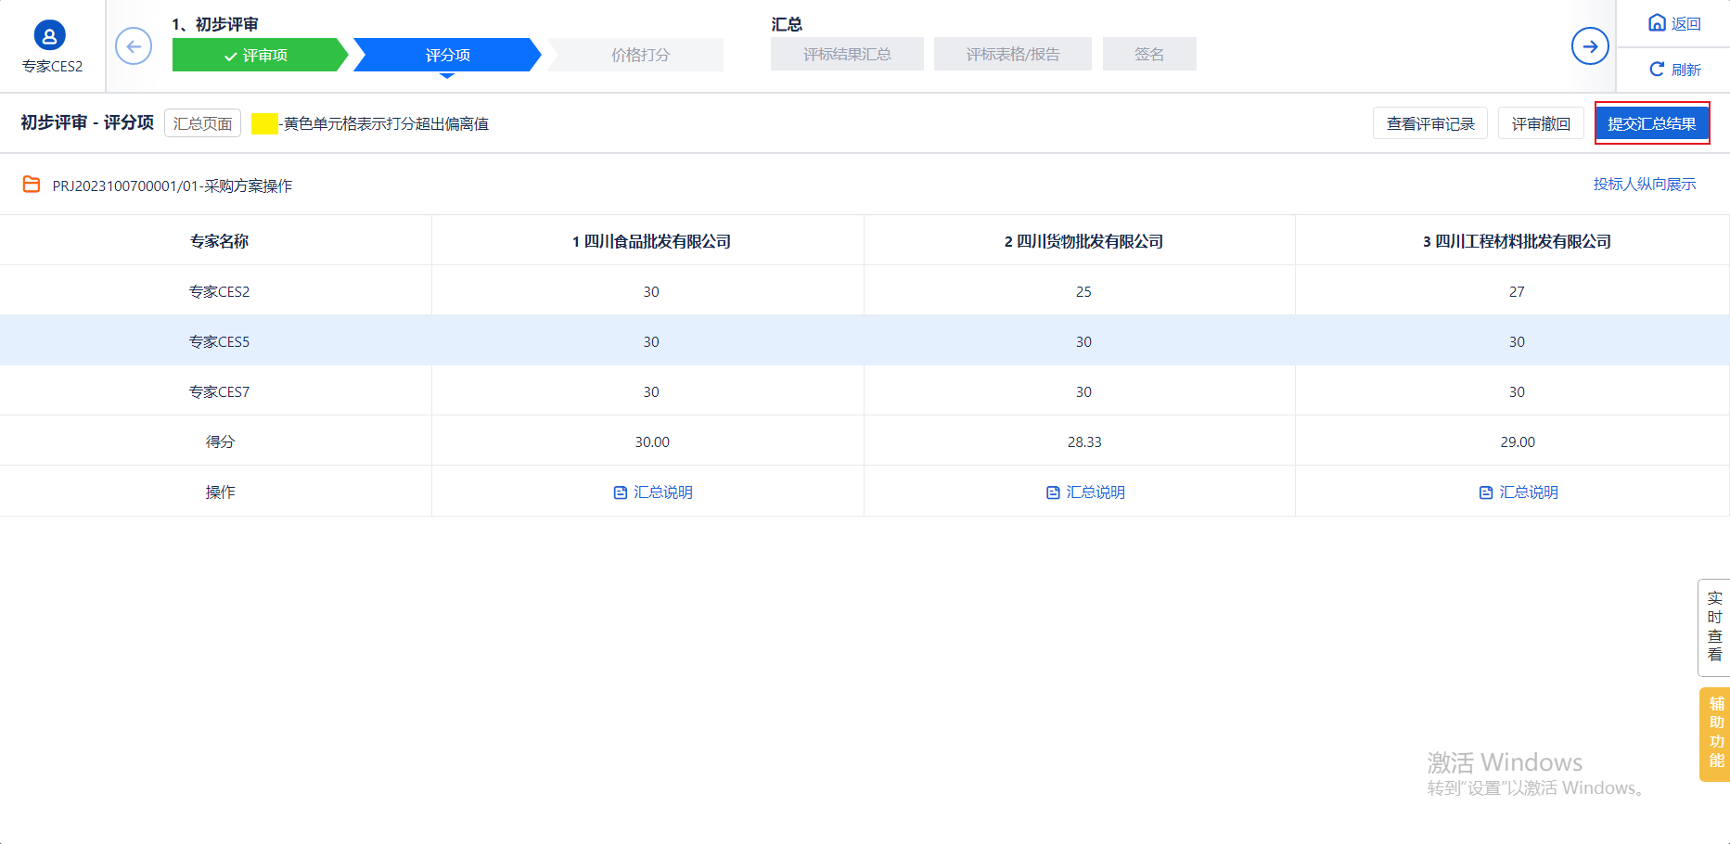
评分项目
1、所有专家完成评价后由组长或项目经理进行汇总。

Slide 11
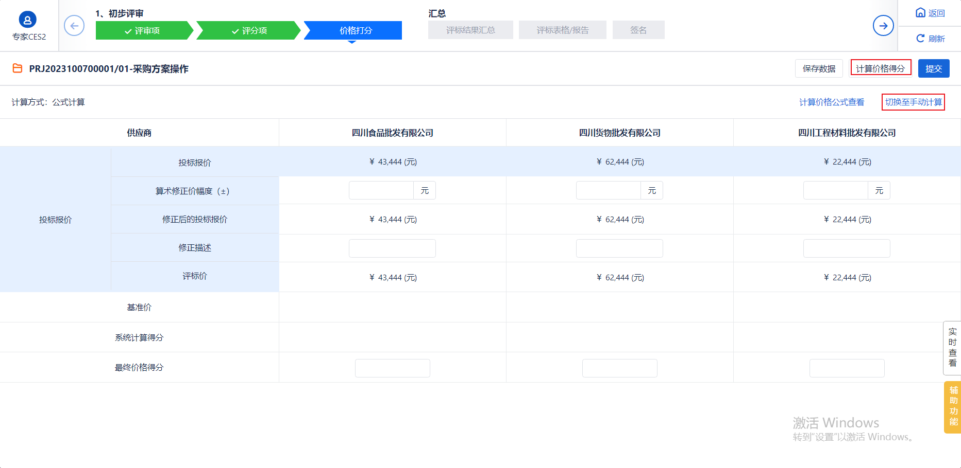
价格打分
1、用户点击“计算价格得分”系统根据计算公式自动计算。
2、用户点击“切换至手动计算”由组长或项目经理手动录入价格分。
3、用户完成价格分计算后点击“提交”按钮。

Slide 12
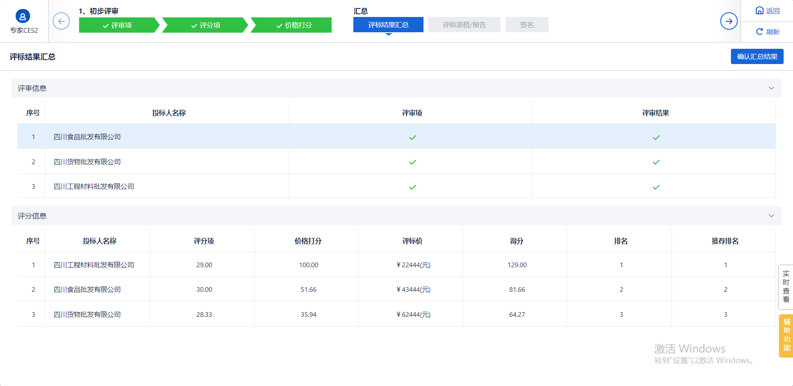
专家提交价格分后，专家进行评标结果汇总
1、专家点击“确认汇总结果”按钮，完成汇总操作。

Slide 13
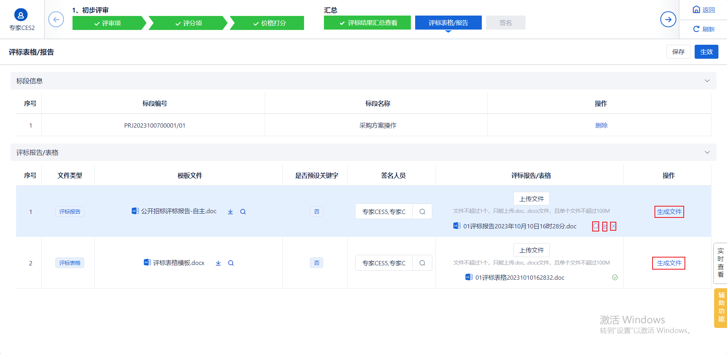
专家汇总完成后进入评标表格/报告
1、用户点击“评标报告”列表中的“生成文件”自动生成评标报告。(评标报告/表格仅支持组长或项目经理生成生效)
2、用户点击“评标表格”列表中的“生成文件”自动生成评标表格。
3、用户点击“预览图标”可进行评标报告和表格预览。
4、用户点击“下载图标”可进行评标报告和表格下载。
5、用户点击“×”删除生成的评标报告和表格，可重新生成文件。
6、用户完成评标报告/表格生成后，点击“生效”按钮，进入签名阶段。

Slide 14
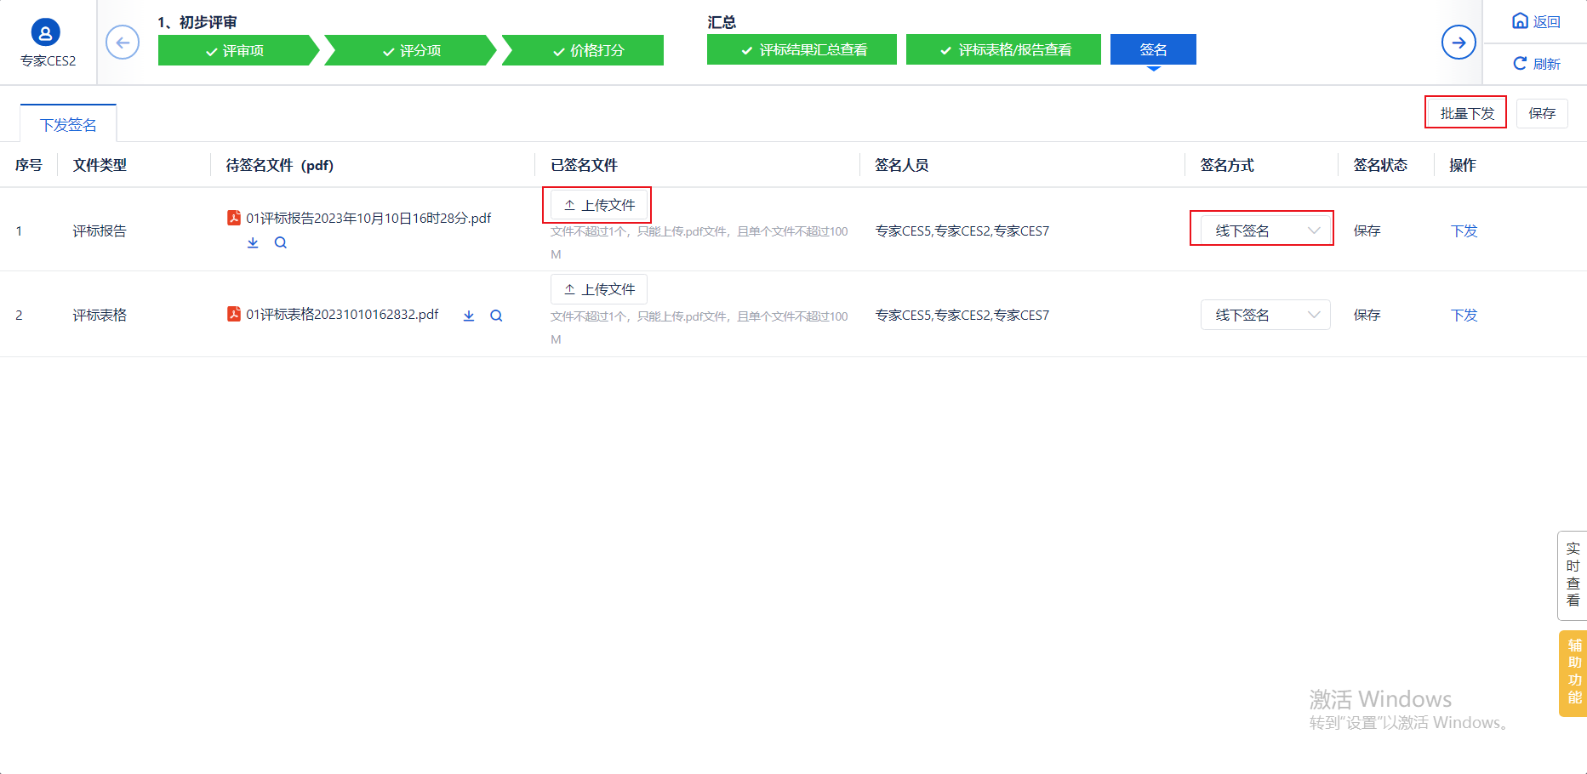
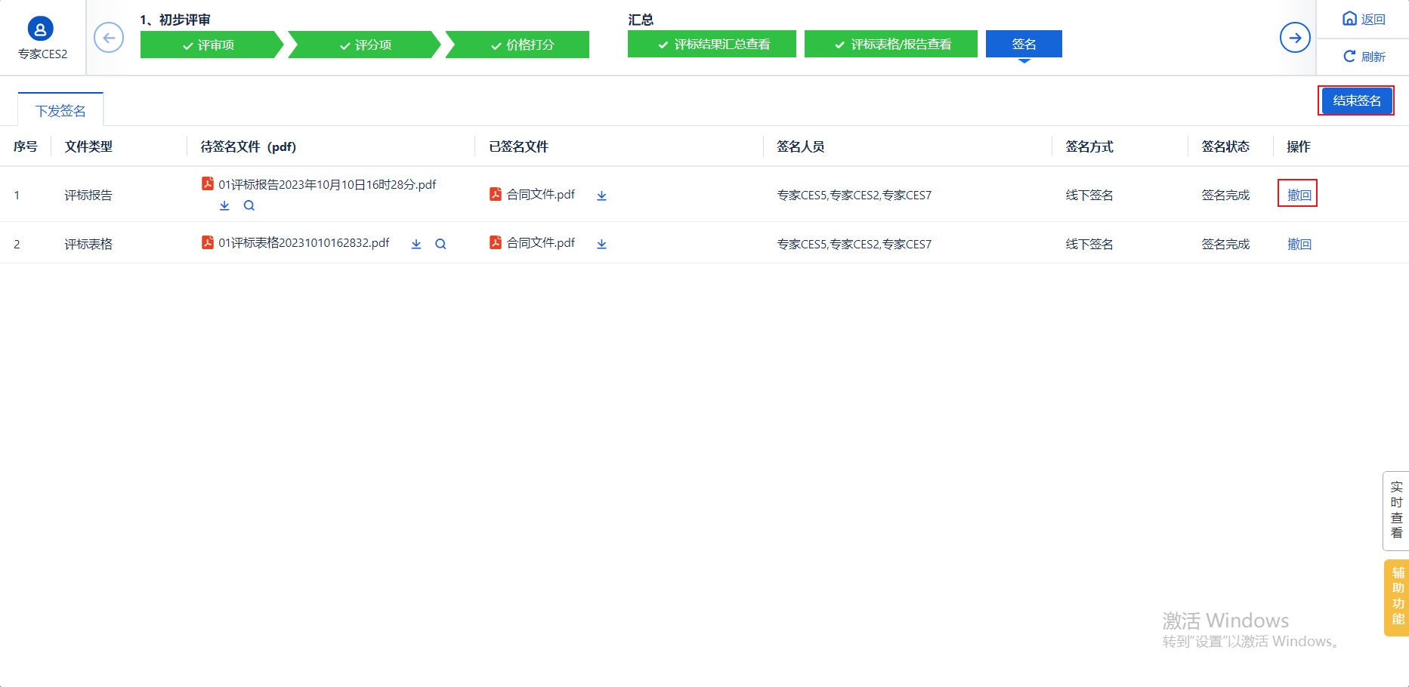
评标报告/表格生效后进入签名阶段
1、用户签名方式选择“线下签名”。
2、用户上传已签名文件后点击“批量下发”完成签名下发操作。
3、点击“撤回”按钮，撤回下发操作。
4、点击“结束签名”完成签名操作。

Slide 15
评标报告/表格生效后进入签名阶段
1、用户签名方式选择“线下签名”。
2、用户上传已签名文件后点击“批量下发”完成签名下发操作。
3、点击“撤回”按钮，撤回下发操作。
4、点击“结束签名”完成签名操作。

Slide 16
磋商、谈判

Slide 17
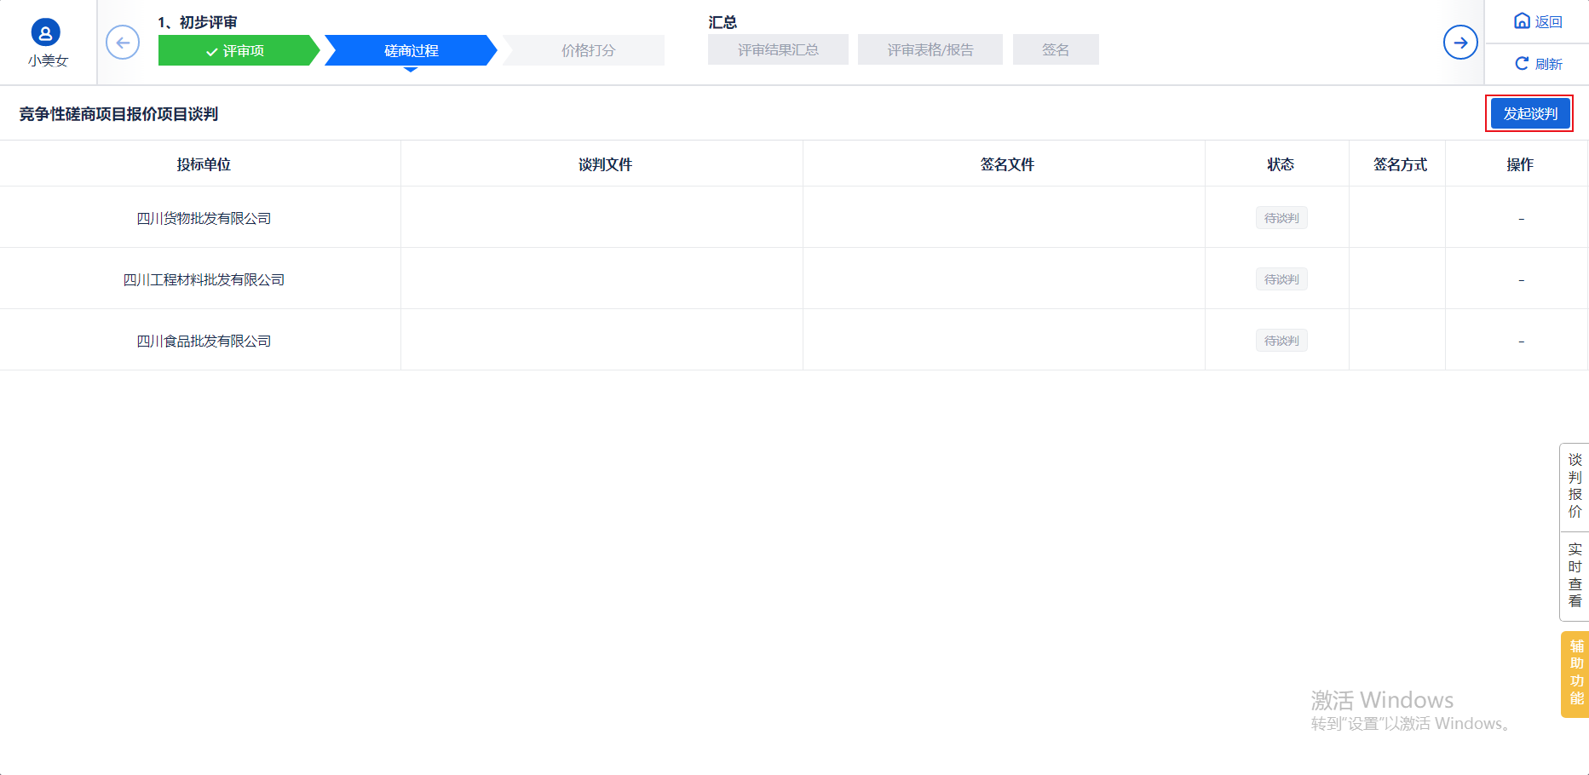
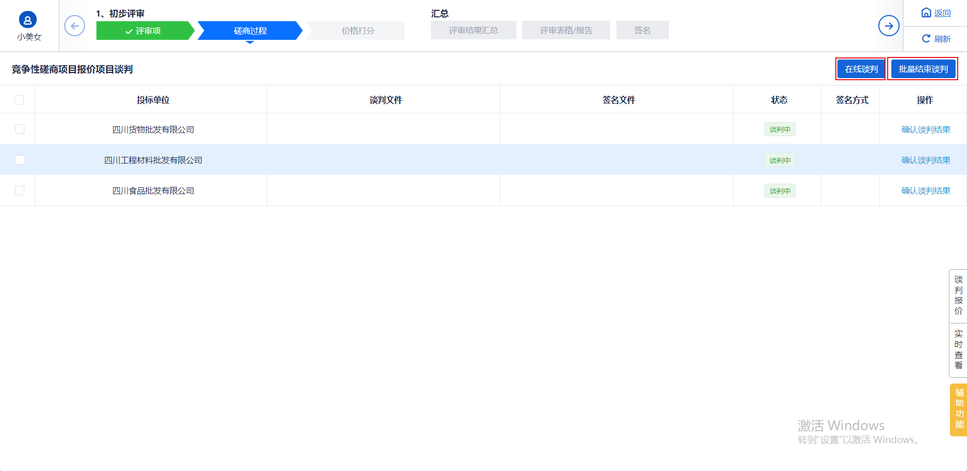
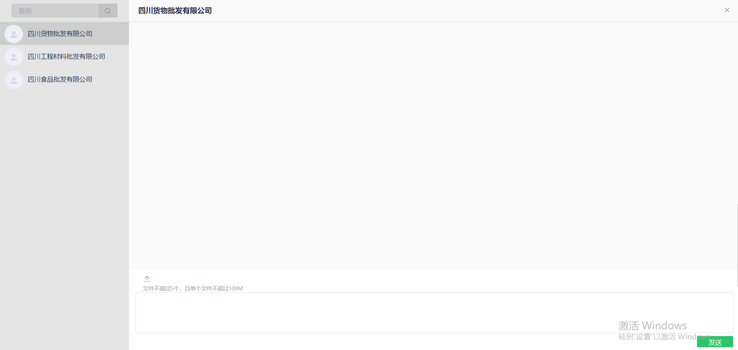
磋商过程节点（仅支持磋商、谈判）
1、点击”发起谈判“按钮发起成功。
2、点击”在线谈判“按钮，显示”谈判“弹窗，专家可与供应商进行在线谈判。
4、点击”批量结束谈判“结束谈判。
3、专家输入信息点击”发送“，发出信息。

Slide 18
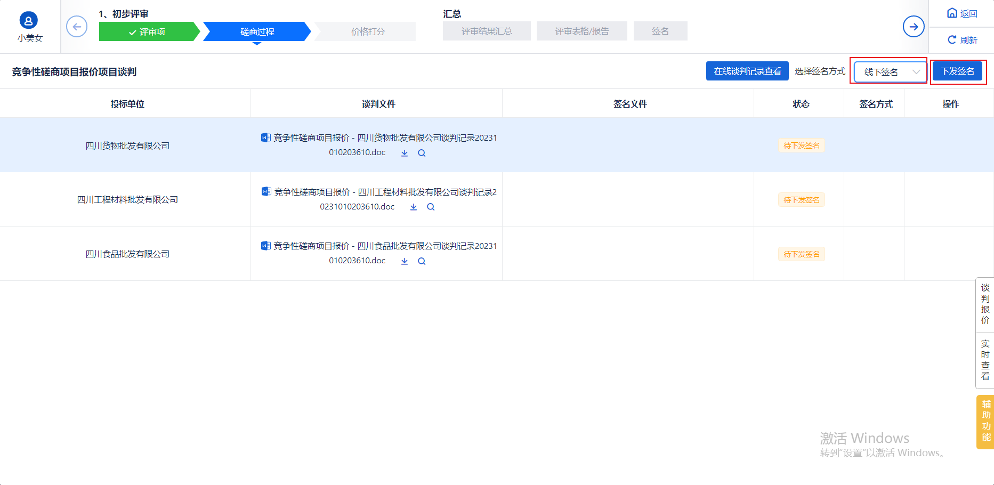
磋商过程节点（仅支持磋商、谈判）
1、选择签名方式后点击”下发签名“。

Slide 19
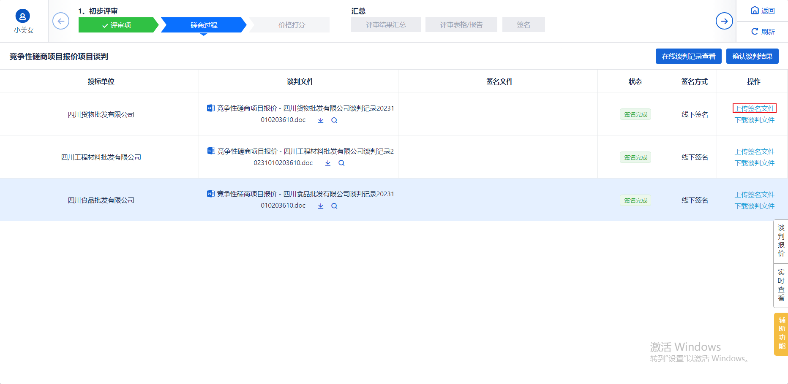
磋商过程节点（仅支持磋商、谈判）
1、用户手动上传签名文件。
2、完成签名文件上传后点击”确认谈判结果“按钮，提示”是否确认谈判结果并进入下一步评审？“，点击”确定”按钮完成谈判操作。

Slide 20
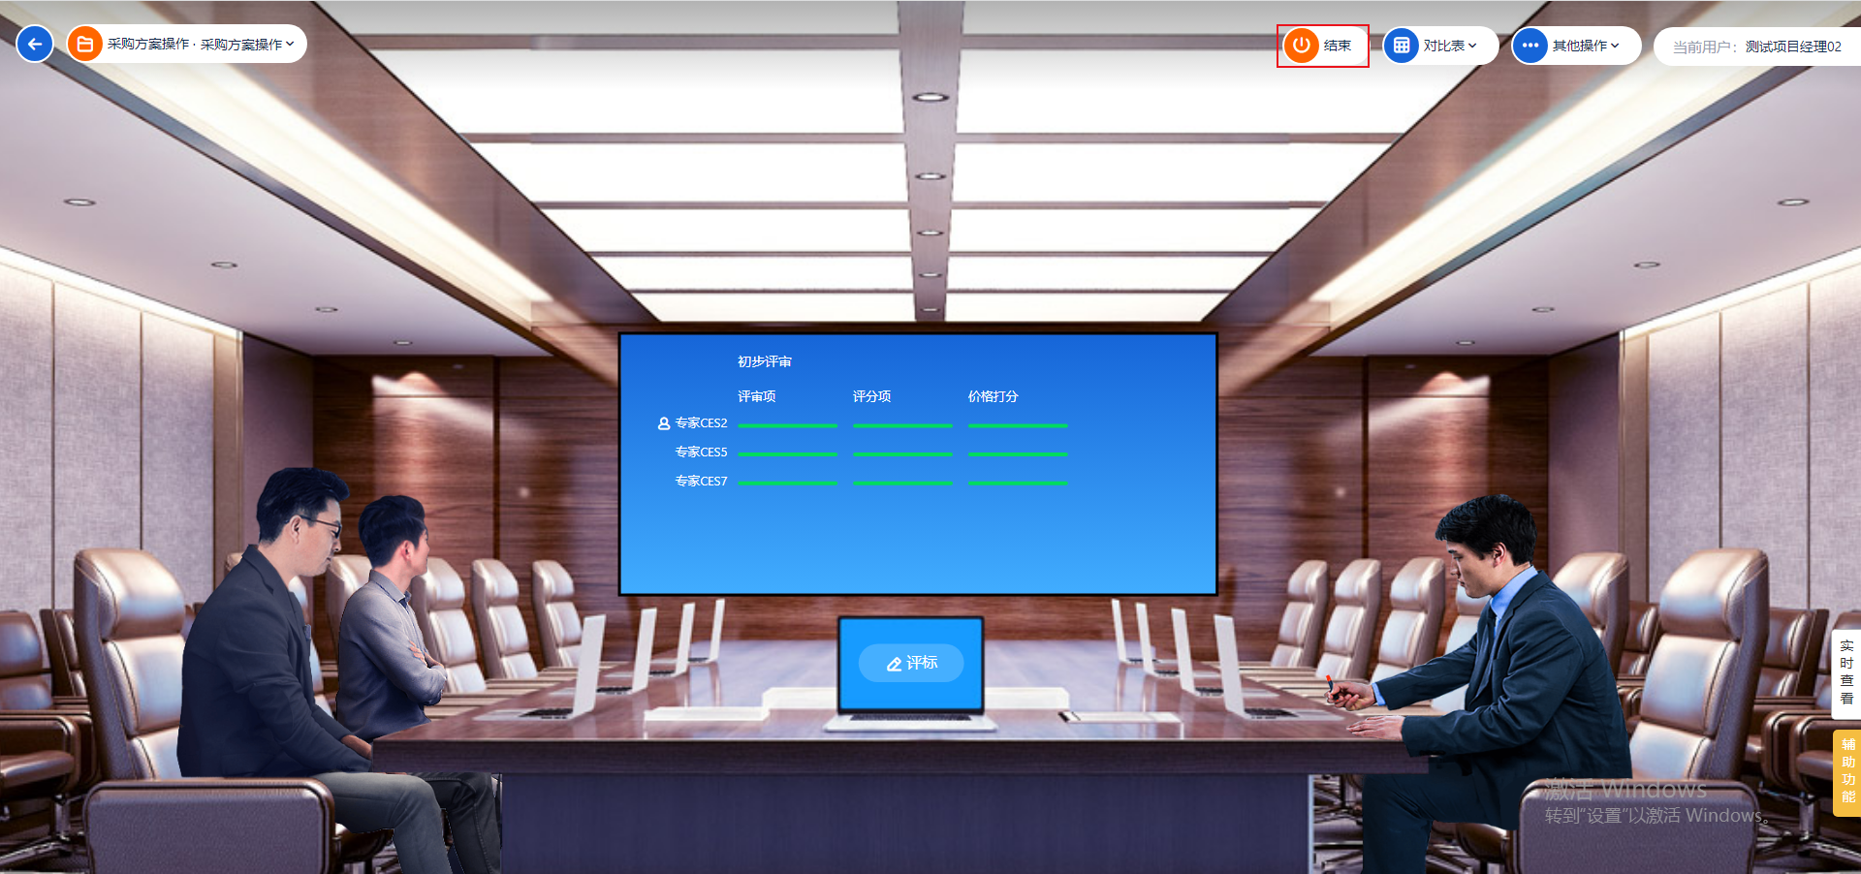
专家评价完成后开标大厅页面显示”结束“按钮
1、点击”结束“按钮，结束评标。

